Slide 1


Slide 2

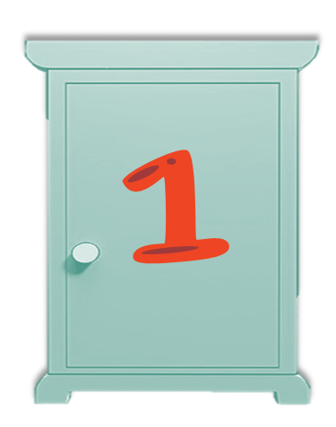



Slide 3


1. Nêu đặc điểm của hai đường thẳng song song
Hai đường thẳng song song không bao giờ cắt nhau

Slide 4
2. Hai đường thẳng vuông góc với nhau tạo thành mấy góc vuông?
A. 3
B. 2
C. 4
D. 1

Slide 5
3. Cặp đường thẳng nào song song với nhau?
A. AE và AB
B. BC và CD
C. AE và CD
D. CD và DE

Slide 6



(Tiết 2)

Slide 7

Notes:
Kích vào từng bài để đến slide bài tập
Ở mỗi BT kích vào dấu mũi tên màu vàng ở góc phải màn hình để quay trở lại đây

Slide 8
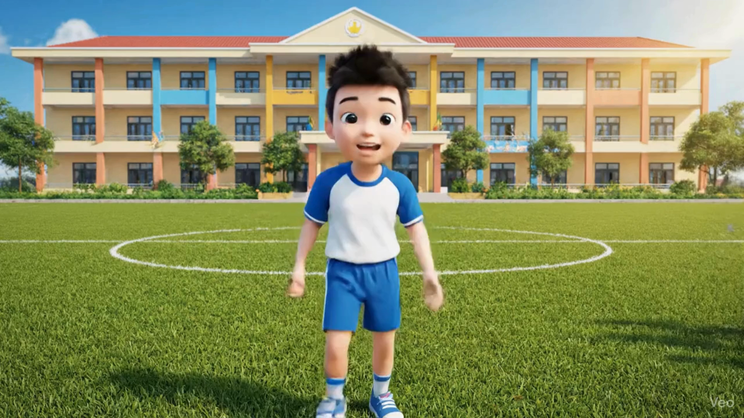
Notes:
MỞ RỘNG: nếu kẻ thêm đoạn thẳng từ B đến C, ta có được thêm những hình tam giác và tứ giác nào?
Kích vào dấu mũi tên màu vàng trên góc phải màn hình để quay về lại Slide LUYỆN TẬP

Slide 9
1
Trước tiên, Việt cùng các bạn nhắc lại cách sử dụng ê ke và thước thẳng để vẽ hai đường thẳng song song với nhau.
Vẽ đường thẳng CD qua H và song song với đường thẳng AB.
D
a)
B)
A
C
H
B
H
C
B
D
A

Slide 10
2
Sau đó Việt cùng các bạn vẽ đường chạy trên giấy. Việt gọi đó là bản thiết kế đường chạy. Bản thiết kế giúp các bạn biết được những việc phải làm và những công cụ cần sử dụng khi vẽ đường chạy ở sân thể dục.
Mỗi người hãy tự làm bản thiết kế của riêng mình nhé!
Bước 1: Vẽ vạch xuất phát là đoạn thẳng MN dài 2 cm. Vẽ trung điểm H của đoạn thẳng MN
Bước 2: Vẽ đoạn thẳng MP vuông góc với đoạn thẳng MN.
M
M
P
H
H
N
N

Slide 11
Bước 3: Vẽ đoạn thẳng HK, NQ song song với đoạn thẳng MP: NK = NQ = 10 cm
Bước 4: Nối điểm P với điểm Q ta được vạch đích.
M
P
M
P
H
K
H
K
N
Q
N
Q

Slide 12
Bước 5: Chú thích khu vực XUẤT PHÁT, khu vực ĐÍCH và đánh số đường chạy, Việt đã hoàn thành đường chạy dành cho 2 người. Các em có thể vẽ nhiều đượng chạy hơn nhé!
M
P
H
K
XUẤT PHÁT
ĐÍCH
N
Q

Slide 13
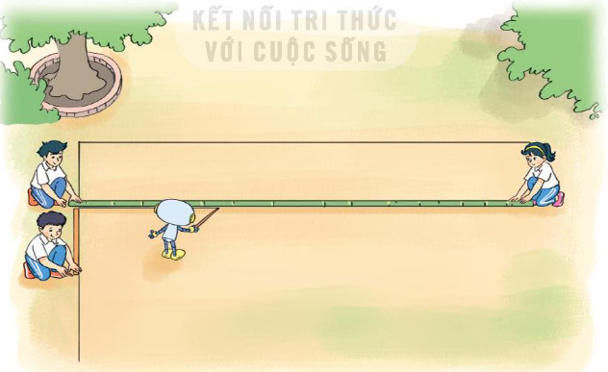
3
Còn bây giờ, chúng mình hãy di chuyển ra sân thể dục của trường và chuyển ý tưởng từ giấy ra mặt sân nhé.

Slide 14

Ôn lại các kiến thức đã học
Chuẩn bị bài sau.

Slide 15


